Slide 1








PYTHON STUDY
: Turtle Run
incom 39th 김지후

Slide 2
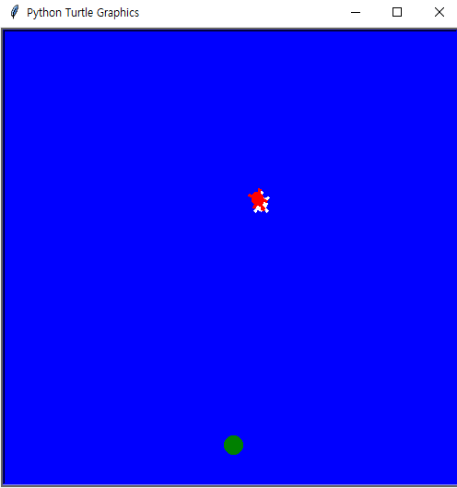
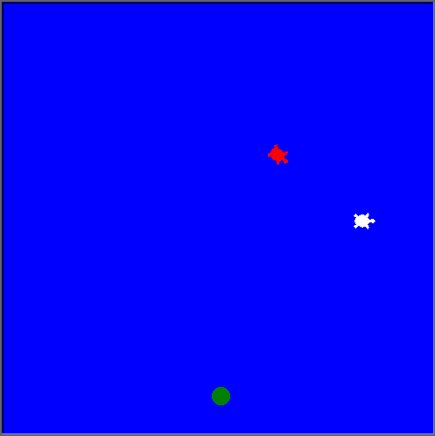
PYTHON으로 게임 만들기
터틀런??
거북이를 조종해서
악당 거북이로부터
도망치는 게임!

Slide 3
PYTHON으로 게임 만들기
1차 게임 방법 확정하기
게임 RUN 하고 스페이스바 누르면 게임 시작
주인공/악당 거북이 설정, 악당 거북이는 주인공을 쫓아와야 함
초록색 먹이 설정, 먹이에 닿으면 먹이는 랜덤 위치로 이동
주인공의 위치는 방향키로 조절함
도망치다 악당한테 붙잡히면 게임 끝

Slide 4


PYTHON으로 게임 만들기
거북이 여러 마리 키우는 방법
t.Turtle() 함수 + 새로운 거북이 변수 이용!

Slide 5
PYTHON으로 게임 만들기
주요 코드
t.ontimer(실행할 함수, 정해진 시간)
주의 : python에서 정해진 시간의 단위는 초가 아닌 1/1000초
ex) 1000 ->1초, 1 ->1/1000초
t.towards(x,y) : 어떤 ‘각도’로 가야 하나

Slide 6

PYTHON으로 게임 만들기
t.towards(x,y)
*turtle run에서 사용*
1) 악당 거북이 기준으로 주인공 거북이로 향하는 각도 구한다
2) 구한 각도에 맞춰 악당 거북이의 머리 돌린다
3) 악당 거북이가 앞으로 이동한다
te : 악당 거북이
t : 주인공 거북이

Slide 7
PYTHON으로 게임 만들기
프로젝트 구조
등장인물 만들기 : 악당/먹이 거북이, 색/모양 등 세팅
turn_어쩌구 함수 : 방향키에 따라 거북이 각도 설정
play 함수 : 핵심 역할! 주인공 이동/ 악당 쫓아감/ 주인공이 먹이를 먹음/악당에게 붙잡힘 처리
게임 준비/실행 부분
: 화면 배경/키보드 입력 처리

Slide 8
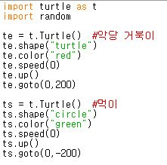
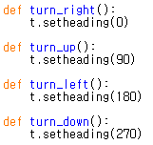
PYTHON으로 게임 만들기
코드

Slide 9
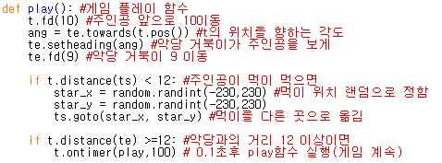
PYTHON으로 게임 만들기
코드(2)

Slide 10
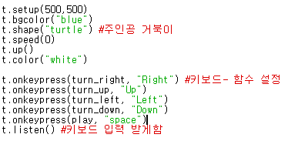
PYTHON으로 게임 만들기
코드(3)

Slide 11
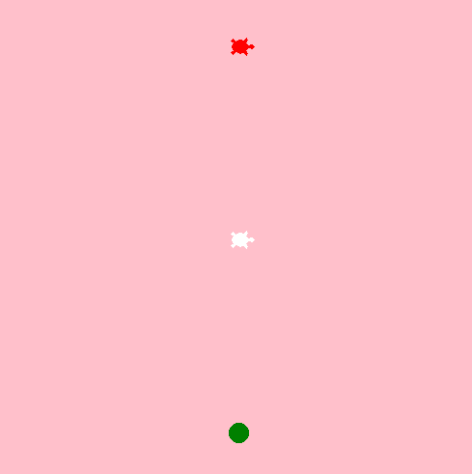
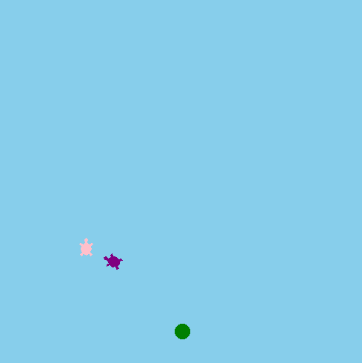
PYTHON으로 게임 만들기
결과

